Slide 1
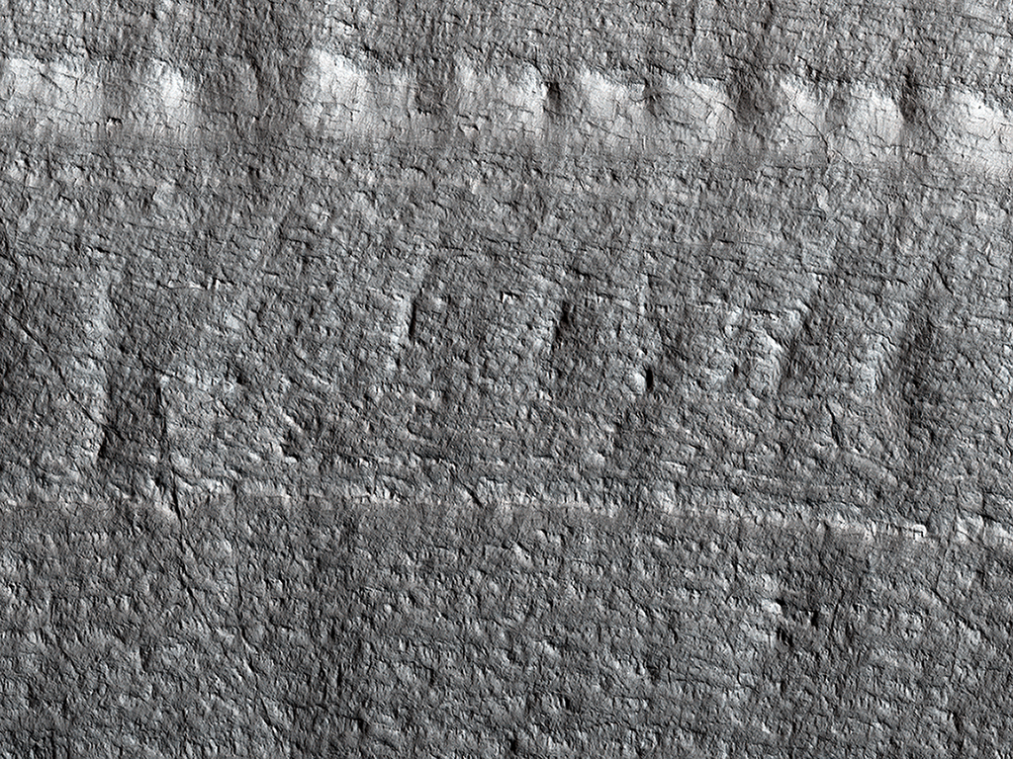


Lagskiptur ís nærri suðurpól Mars
Hér eru ísbreiðurnar lagskiptar, rétt eins og á Jörðinni, og kalla vísindamenn þær setlögin á suðurpólnum. Íslögin geyma upplýsingar um loftslag Mars í fyrndinni en það hefur lengi verið eitt helsta markmið vísindamanna sem rannsaka Mars að ráð í þær. (NASA/JPL/University of Arizona)
uahirise.org/ESP_023616_1005

